Slide 1



Clean Air zone
AA 2021/2022

Slide 2
Membri dei team
Esposito Vincenzo (In attesa di matricola)
Lambiase Pierluigi 0522501323
Laudato Carmine 0522501120

Slide 3



Tecnologie utilizzate

Slide 4
Dominio del problema
La nostra proposta si basa sulla realizzazione di una web application “Clean Air Zone” volta alla visualizzazione e alla ricerca di dati all’interno di un database NOSQL gestito mediante MongoDB.
L’interfaccia grafica consentirà ad un utente ospite di:
ricercare informazioni sulla qualità dell’aria per nazioni;
visualizzare grafici a cadenza giornaliera e settimanale di una singola nazione;
effettuare dalle ricerche dei sensori presenti sulla mappa;
scaricare i dati ottenuti da essi raggruppati per nazione.

Slide 5
Principali requisiti funzionali
L’utente ospite può visualizzare i grafici selezionando la cadenza scelta tra giornaliera/settimanale.
L’utente ospite può visualizzare i punti sulla mappa selezionando il punto interessato su essa.
L’utente ospite può visualizzare la qualità della aria per nazioni andando a selezionare la stessa all’interno di una lista a tendina.
L’utente ospite può scaricare i dati visualizzati cliccando sull’apposita sezione.

Slide 6

Dataset
I dati che abbiamo scelto di utilizzare per la popolazione del database sono stati forniti gratuitamente dall’azienda Sense Square srl, la quale è leader nazionale nell’ambito della qualità dell’aria.
L’azienda si occupa di questa tematica dal 2016 e negli ultimi anni è riuscita a sviluppare una piattaforma in grado di aggregare i dati della qualità dell’aria provenienti da diverse sorgenti.
A noi, in particolare, sono stati forniti i dati di una società partner tedesca che ha moltissimi sensori low-cost in giro per il mondo.

Slide 7
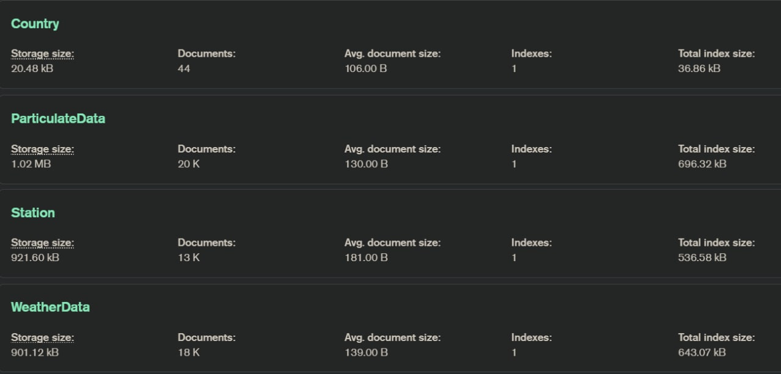
Struttura del Database

Slide 8
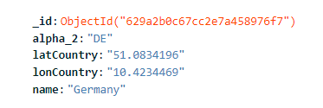
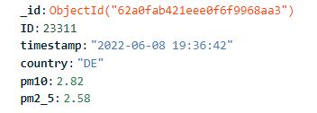
Caratteristiche del database
Country
ParticulateData

Slide 9
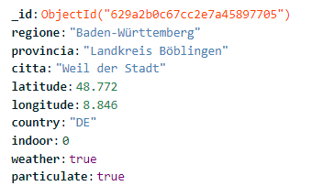
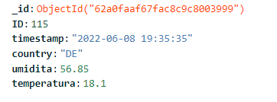
Caratteristiche del database
Station
WeatherData

Slide 10
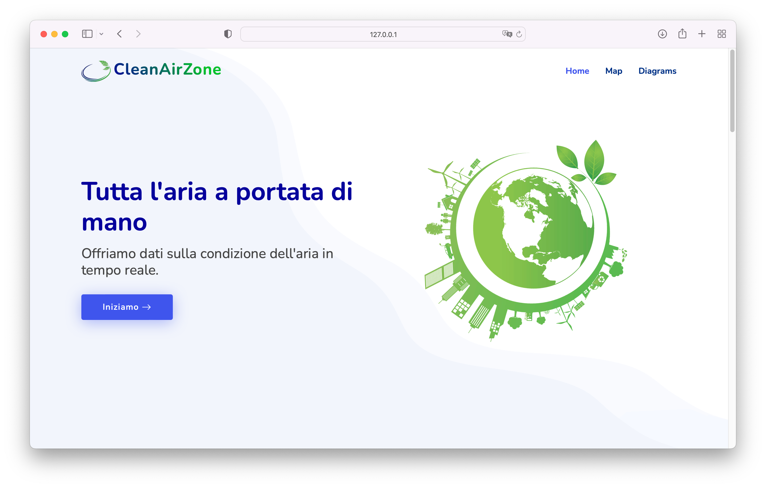
Il sistema proposto
Obiettivo:
Interfaccia grafica user-friendly.
Flessibilità relativa alle ricerca dei dati.

Slide 11
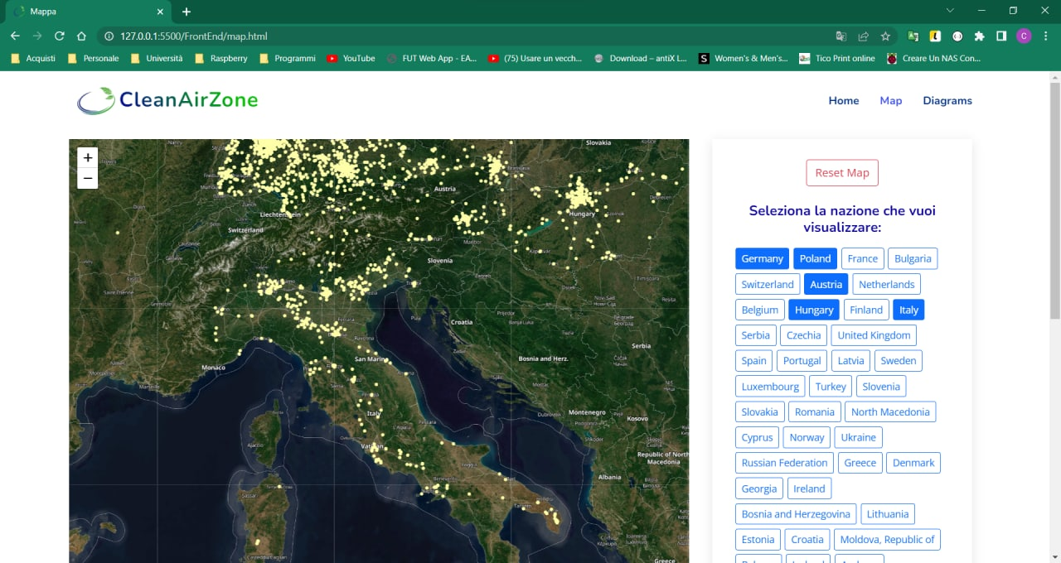
Mappa Interattiva

Slide 12
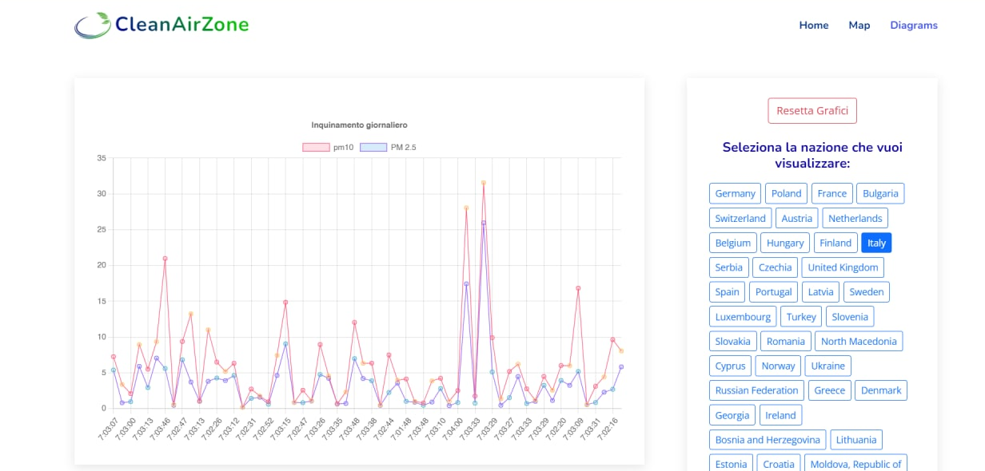
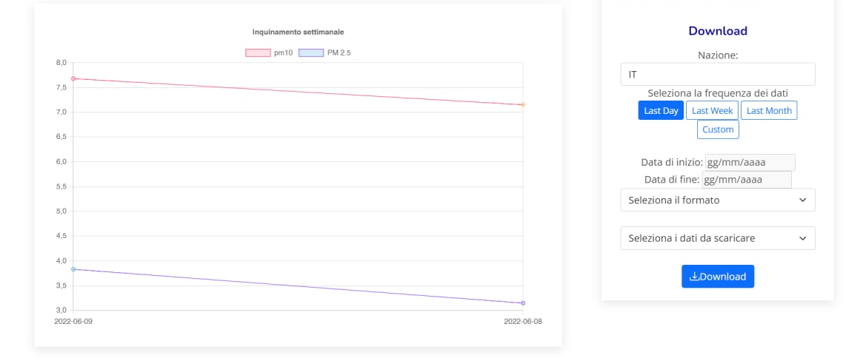
Diagrammi Dinamici

Slide 13



Grazie per l’attenzione
Realizzato da:

